Slide 1
المرحلة 1
6
3
3
مراجعة
الدرس 12
الدرس 11
الدرس 10
الدرس 9

Slide 2






أيقونات توجيهية
الإسناد في الممارسة الموجهة
توجيهات الأستاذ
تعيين تلميذ للإجابة
أمر للشريحة الموالية بعد عرض الفيديو
عمل ثنائي
عرض فيديو

Slide 3

برمجة الأسبوع الثالث
(ة)خاص بالأستاذ
الدرس 10
الدرس 9
عبارات رياضياتية (2)
عبارات رياضياتية (1)
الدرس 12
الدرس 11
حل مسائل حول الأعداد الكسرية (2)
عبارات رياضياتية (3)
مراجعة
مراجعة وتثبيت دروس الأسبوع

Slide 4
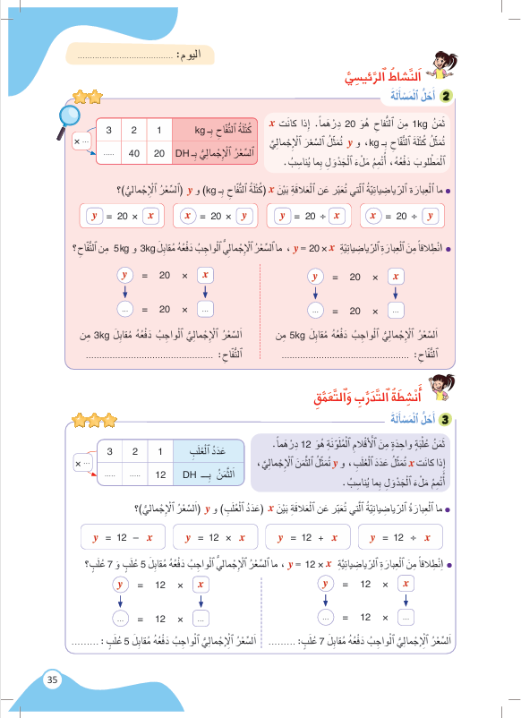
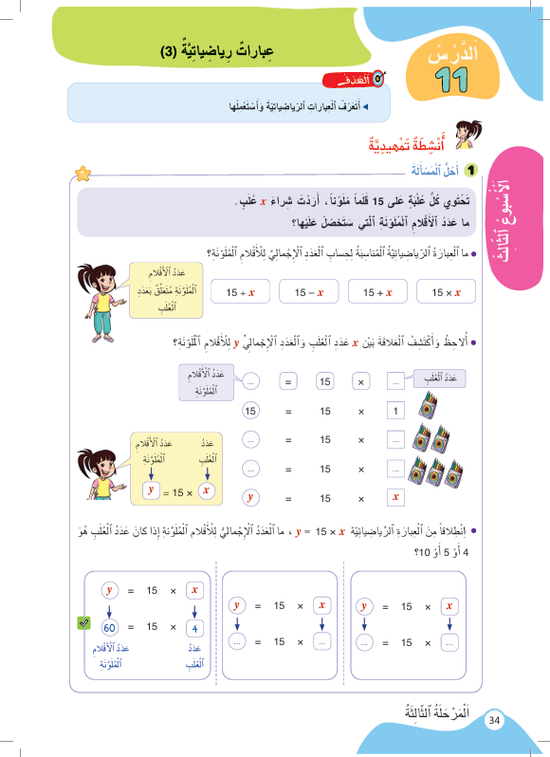
درس اليوم
(ة)خاص بالأستاذ
عبارات رياضياتية (3)

Slide 5


(ة)خاص بالأستاذ
مراحل الدرس
1
افتتاح الدرس
1
10
1
2
نمذجة
05
1
ممارسة موجهة
3
20
1
ممارسة مستقلة
4
15
1
اختتام الدرس
5
05

Slide 6
(ة)خاص بالأستاذ
عند نهاية الدرس
على الأقل 80% من المتعلمين سيكونون قادرين على:
تعرف العبارات الرياضياتية واستعمالها.

Slide 7



مرحباً سنتابع درسا جديدا مع مجد وندى

Slide 8

(ة)خاص بالأستاذ
افتتاح الدرس
1
تصحيح الواجب المنزلي
الحساب الذهني
أنشطة تمهيدية

Slide 9
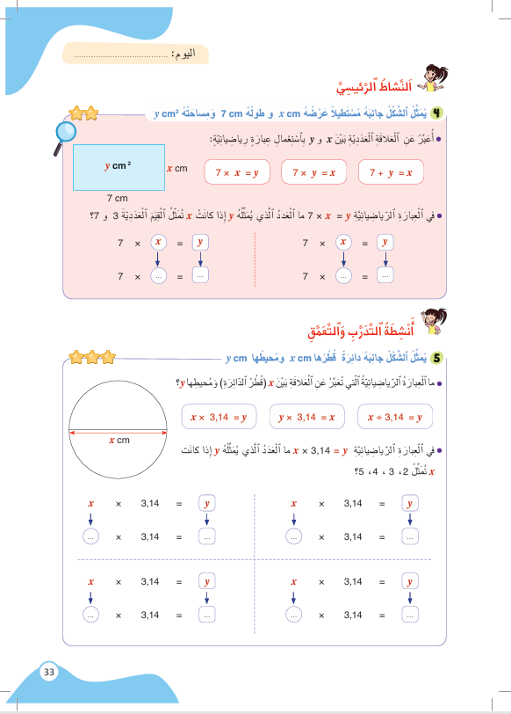
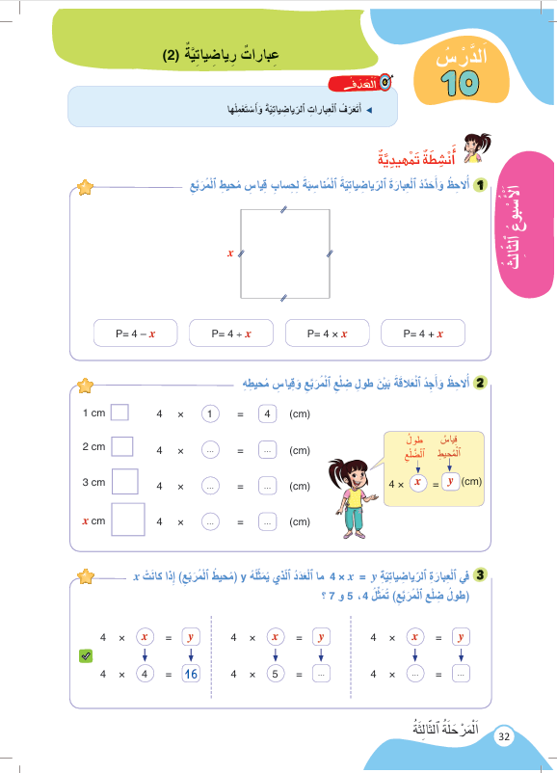
خذوا الكراسة، ص 32 ، سنصحح تمارين الواجب المنزلي.

Slide 10

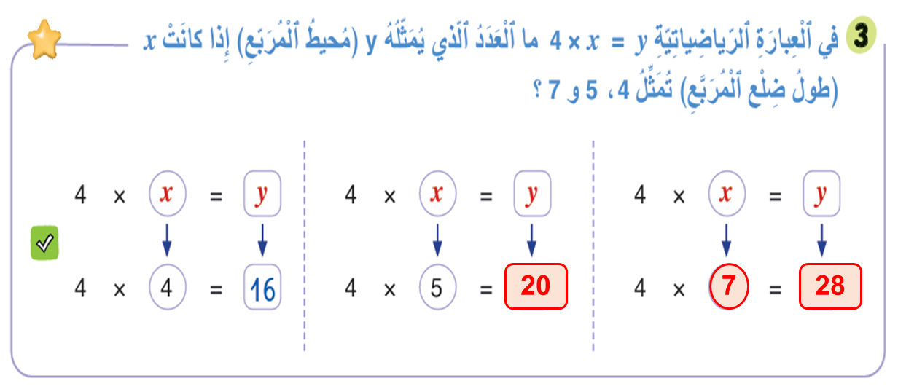
صححوا
1

Slide 11
(ة)خاص بالأستاذ
افتتاح الدرس
1
تصحيح الواجب المنزلي
الحساب الذهني
أنشطة تمهيدية

Slide 12


سنبدأ الحساب الذهني. خذوا كراسات الحساب الذهني؛

Slide 13
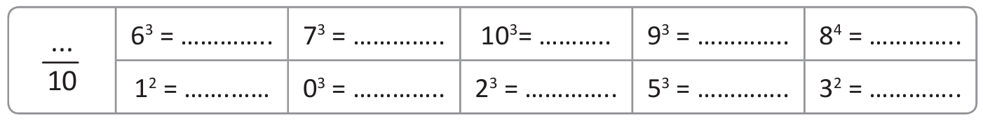
لديكم دقيقة واحدة لحساب هذه العمليات. دوّنوا النتيجة فقط في دفاتركم كما في المثال.

Slide 14
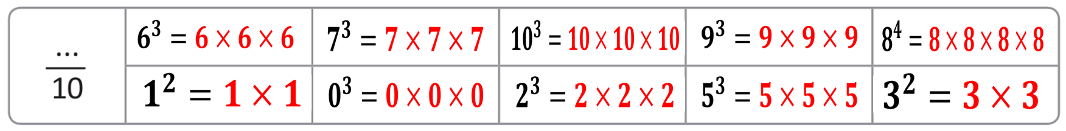
صححوا، لديكم دقيقة واحدة

Slide 15
(ة)خاص بالأستاذ
افتتاح الدرس
1
تصحيح الواجب المنزلي
الحساب الذهني
أنشطة تمهيدية

Slide 16
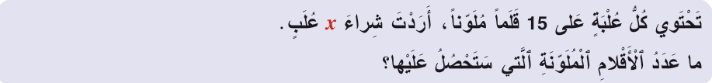
لنجد العلاقة بين عدد العلب والعدد الإجمالي للأقلام الملونة: سأقرأ المسألة الآتية:

Slide 17
تحتوي كل علبة على 15 علبة، والمعطى المتغير هو عدد العلب نرمز له بالحرف $x$
?
15 | 15 | ……………… | 15 | 15
عدد العلب x

Slide 18

خذوا الألواح.

Slide 19
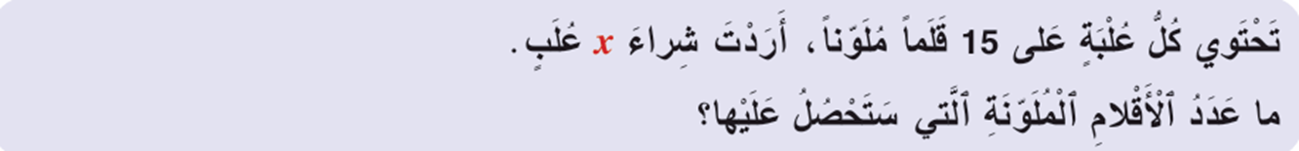
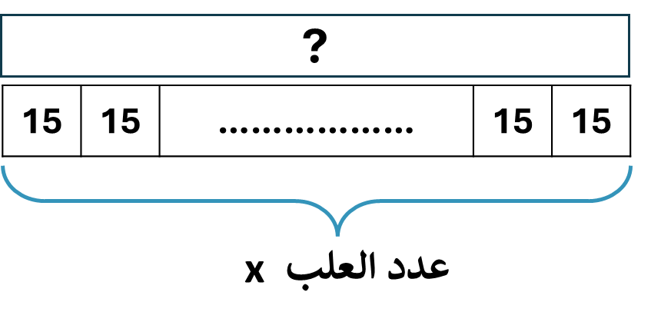
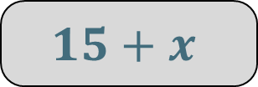
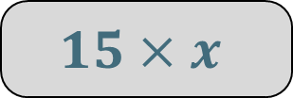
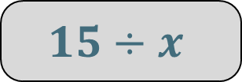
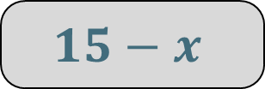
على الألواح حددوا العبارة الجبرية لحساب العدد الإجمالي للأقلام بدلالة $x$(عدد العلب):
$$15÷x$$
$$15−x$$
$$15+x$$
$$15×x$$
A
B
C
D

Slide 20
ارفعوا الألواح.

Slide 21


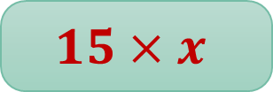

صححوا:
$$15÷x$$
$$15−x$$
$$15+x$$
$$15×x$$
A
B
C
D

Slide 22
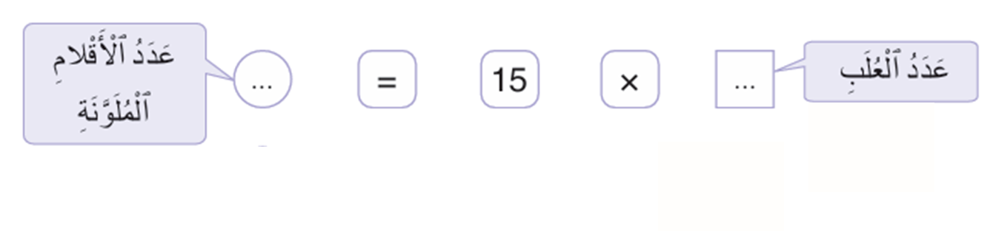
الآن لنلاحظ ونعبر عن العلاقة بين العدد الإجمالي للأقلام وعدد العلب بعبارة جبرية مناسبة.

Slide 23
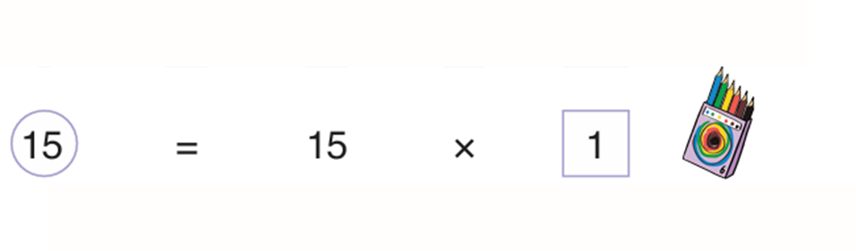
علبة واحدة تحتوي على 15 قلما ملونا: المتساوية المناسبة إذن هي : $15=15 ×1$

Slide 24
خذوا الألواح.

Slide 25
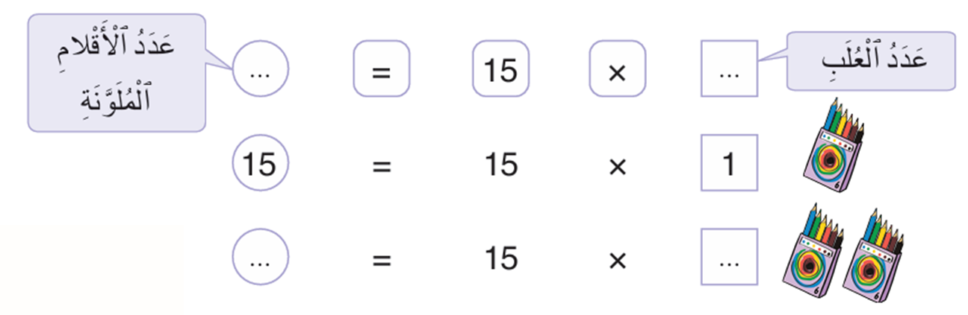
على الألواح أتمموا المتساوية لحساب العدد الإجمالي من الأقلام في حالة علبتين من الأقلام

Slide 26
ارفعوا الألواح.

Slide 27
صححوا:
30
2

Slide 28
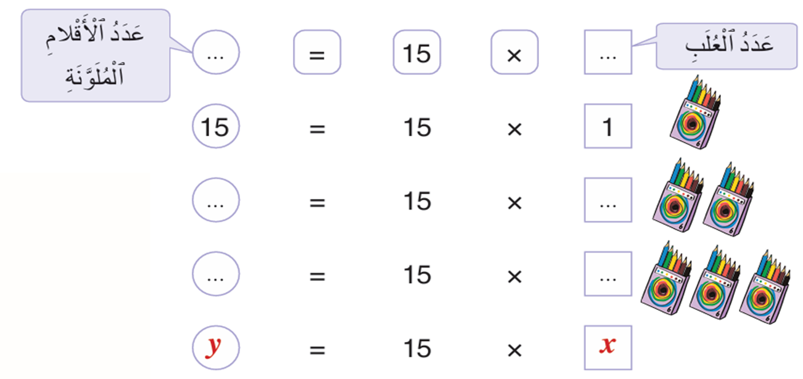
نرمز لعدد العلب بالحرف $x$ ،ونرمز لعدد الأقلام الملونة ب y، كلما تغير عدد العلب x يتغير
العدد الإجمالي للأقلام الملونة y .
30
2
45
3
العدد الإجمالي للأقلام
عدد العلب

Slide 29
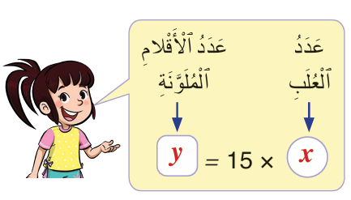
العبارة الجبرية التي تعبر عن العلاقة بين عدد العلب $x$ و عدد الأقلام الملونة $y$ هي:
$$y=15×x$$

Slide 30
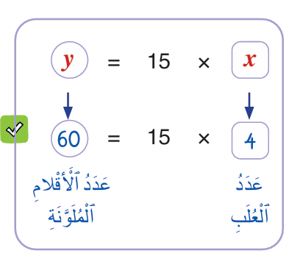
إذا كانت قيمة x هي 4 (4 علب ) فإن القيمة الموافقة ل y هي 60 (عدد الأقلام الملونة )

Slide 31
خذوا الألواح.

Slide 32
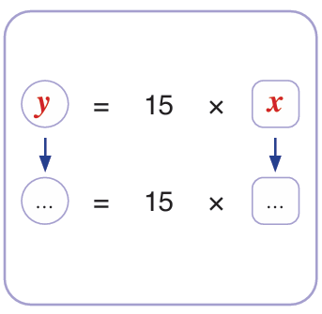
على الألواح، حددوا القيمة الموافقة ل $y$ (العدد الإجمالي للأقلام) إذا كانت قيمة $x$ (عدد العلب)
هو 5.

Slide 33
ارفعوا الألواح.

Slide 34
صححوا
75
5

Slide 35
(ة)خاص بالأستاذ
النمذجة
2
2
تعرف العبارات الرياضياتية واستعمالها.

Slide 36


الآن سنتعرف على العبرات الرياضياتية وعلى طريقة استعمالها.

Slide 37

عرض فيديو النمذجة

Slide 38
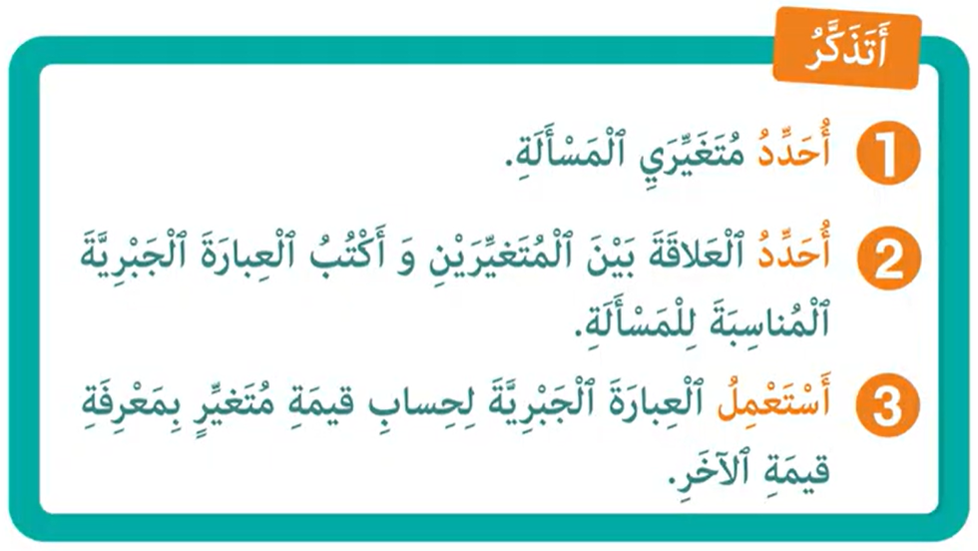
من يذكرنا بخطوات استعمال العبارات الرياضياتية

Slide 39
(ة)خاص بالأستاذ
الممارسة الموجهة
3
3
النشاط 1
النشاط 2
النشاط 3

Slide 40
خذوا الألواح.

Slide 41
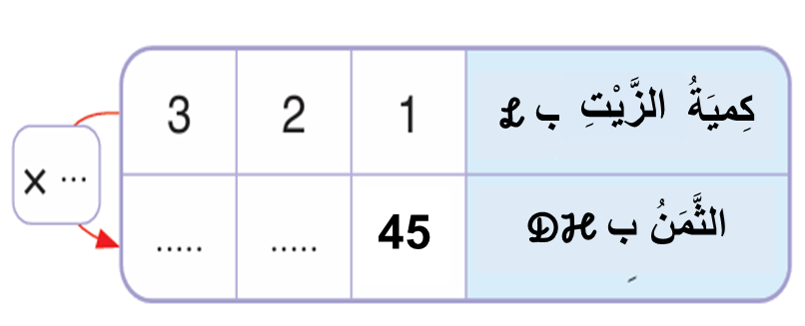
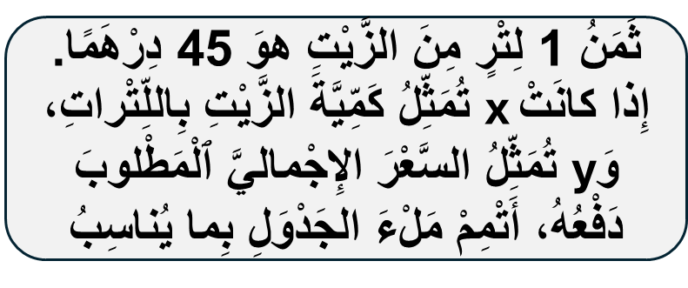
انتبهوا ، سنحل هذه الوضعية باستخدام عبارة جبرية خُطْوَةً خطوة مثل مجد وندى

Slide 42

ماذا نفعل في الخطوة الأولى؟
أستعمل العبارة...
3
أحدد العلاقة...
2
أحدد متغيري...
1

Slide 43
على الألواح ، حددوا متغيري الوضعية .
أستعمل العبارة...
3
أحدد العلاقة...
2
أحدد متغيري...
1

Slide 44
ارفعوا الألواح.

Slide 45
صححوا. من يشرح لنا كيف توصل للجواب؟
أستعمل العبارة...
3
أحدد العلاقة...
2
أحدد متغيري...
1
كمية الزيت باللتر
الثمن الواجب أداؤه بالدرهم
X
Y

Slide 46
ماذا نفعل في الخطوة الثانية؟
أستعمل العبارة...
3
أحدد العلاقة...
2
أحدد متغيري...
1
كمية الزيت باللتر
الثمن الواجب أداؤه بالدرهم
X
Y

Slide 47
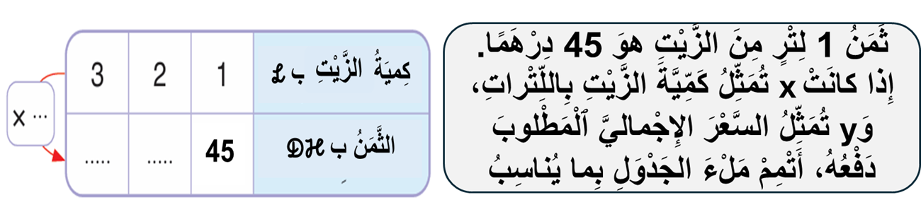
على الألواح اكتبوا العلاقة بين متغيري الوضعية.
أستعمل العبارة...
3
أحدد العلاقة...
2
أحدد متغيري...
1
كمية الزيت باللتر
الثمن الواجب أداؤه بالدرهم
X
Y

Slide 48
ارفعوا الألواح.

Slide 49
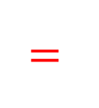
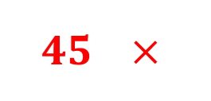
صححوا. من يشرح لنا كيف توصل للجواب؟
أستعمل العبارة...
3
أحدد العلاقة...
2
أحدد متغيري...
1
كمية الزيت باللتر
الثمن الواجب أداؤه بالدرهم
$$45 ×$$
x
$$=$$
Y

Slide 50
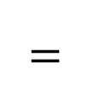
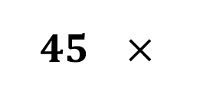
ماذا نفعل في الخطوة الثالثة؟
أستعمل العبارة...
3
أحدد العلاقة...
2
أحدد متغيري...
1
كمية الزيت باللتر
الثمن الواجب أداؤه بالدرهم
$$45 ×$$
x
$$=$$
Y

Slide 51
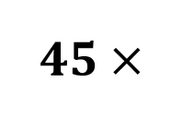
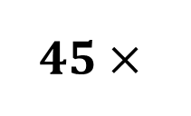
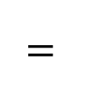
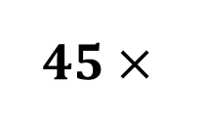
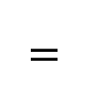
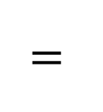
على الألواح، استخدموا العلاقة بين المتغيرين لملء الجدول.
أستعمل العبارة...
3
أحدد العلاقة...
2
أحدد متغيري...
1
كمية الزيت باللتر
الثمن الواجب أداؤه بالدرهم
$$45×$$
x
$$=$$
Y
$$45×$$
$$=$$
$$45×$$
$$=$$

Slide 52
ارفعوا الألواح.

Slide 53
صححوا:
أستعمل العبارة...
3
أحدد العلاقة...
2
أحدد متغيري...
1
كمية الزيت باللتر
الثمن الواجب أداؤه بالدرهم
$$45×$$
x
$$=$$
Y
45
135
90
$$45×$$
2
$$=$$
90
$$45×$$
3
$$=$$
135

Slide 54
(ة)خاص بالأستاذ
الممارسة الموجهة
3
3
النشاط 1
النشاط 2
النشاط 3

Slide 55
خذوا الألواح.

Slide 56
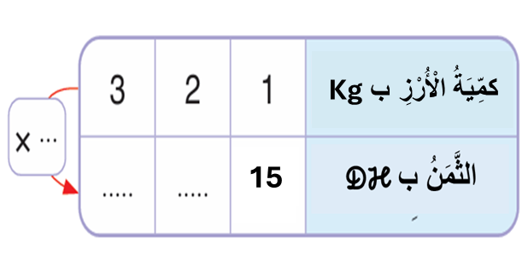
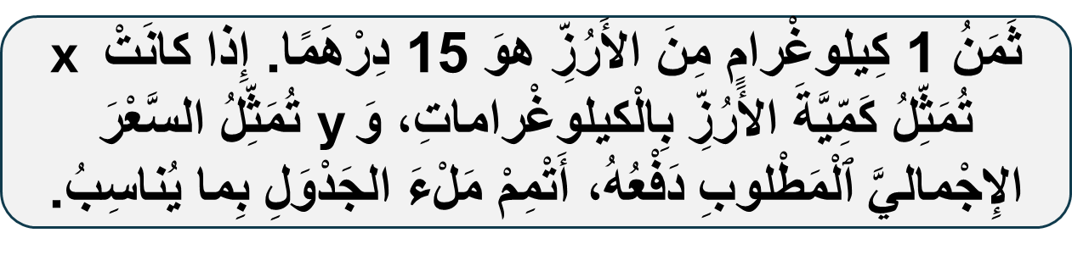
على الألواح، املؤا الجدول التالي باستخدام العبارة الجبرية المناسبة للوضعية :

Slide 57
ارفعوا الألواح.

Slide 58
صححوا. من يشرح لنا كيف توصل للجواب؟
كمِّيَةُ الْأُرْزِ ب Kg
15
45
30
15

Slide 59
(ة)خاص بالأستاذ
الممارسة الموجهة
3
3
النشاط 1
النشاط 2
النشاط 3

Slide 60
الآن خذوا كراساتكم الصفحة 35

Slide 61
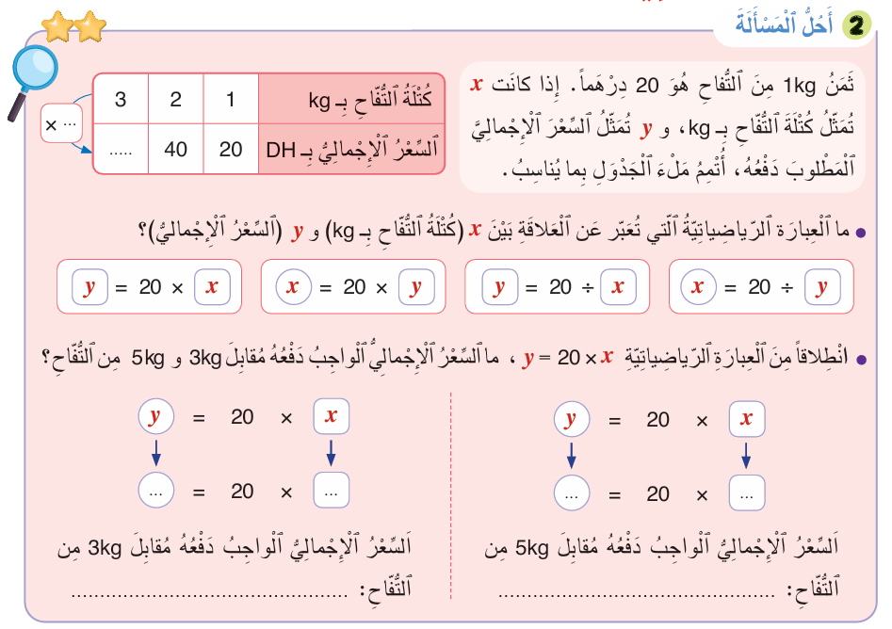
لديكم 5 دقائق للإنجاز، سأمر بين الصفوف لمساعدتكم.
5

Slide 62

الآن؛ ستشتغلون في ثنائيات

Slide 63

كل واحد يقارن إنجازه مع زميله. تأكدوا أنكم اتبعتم الخطوات بشكل سليم

Slide 64

صححوا، من يشرح لنا كيف توصل للجواب؟
$$y=20×x$$
60
3
100
5
60 درهما
درهم100

Slide 65
(ة)خاص بالأستاذ
الممارسة المستقلة
الممارسة المستقلة
4
3
أنجز بمفردي

Slide 66
أنجزوا النشاط على الصفحة 35. لديكم 5 دقائق.
سأمر بين الصفوف لمساعدتكم وتدوين ملاحظاتي على كراساتكم
5

Slide 67
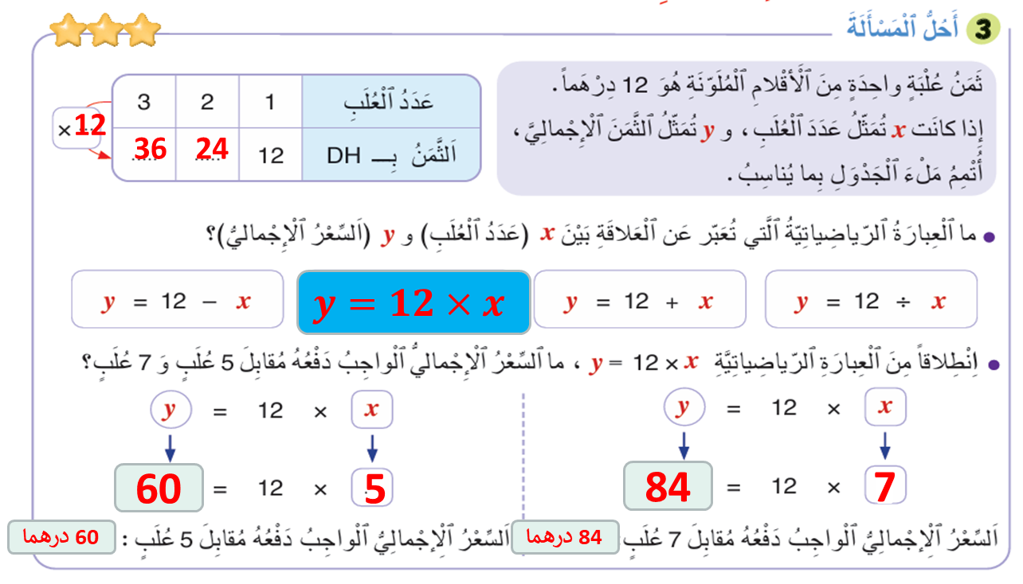
صححوا.

Slide 68
(ة)خاص بالأستاذ
اختتام الدرس
5

Slide 69


ننتقل لنشاط التناوب اللغوي:
عربية
Français

Slide 70
خذوا الألواح

Slide 71
ما مقابل الكلمة باللغة الفرنسية؟ اكتبوا رمز الإجابة الصحيحة فقط على الألواح
ما مقابل كلمة "متغير" باللغة الفرنسية؟
Valeur
A
Variable
B
Signe
C
Situation
D

Slide 72
ارفعوا الألواح

Slide 73
صححوا:
مقابل كلمة "متغير" باللغة الفرنسية:
Valeur
A
Variable
B
Signe
C
Situation
D

Slide 74
ما مقابل الكلمة باللغة الفرنسية؟ اكتبوا رمز الإجابة الصحيحة فقط على الألواح
ما مقابل كلمة "رمز" باللغة الفرنسية؟
Valeur
A
Variable
B
Signe
C
Situation
D

Slide 75
ارفعوا الألواح

Slide 76
صححوا:
ما مقابل كلمة "رمز" باللغة الفرنسية؟
Valeur
A
Variable
B
Signe
C
Situation
D

Slide 77
انتبهوا جيدا! أكملوا في المنزل الأنشطة التي لم نقم بإنجازها في الصفحتين 34 و 35.

Slide 78
إلى اللقاء. في الحصة القادمة، سنقوم بتصحيح الأنشطة المنجزة في المنزل.

Slide 79


بناء على إنجازات المتعلمين خلال الممارسة المستقلة

